Slide 1
Exemplo Prático
Herança e Associação

Slide 2
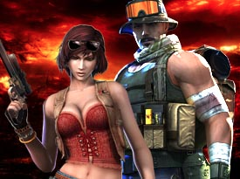
FPS

Slide 3
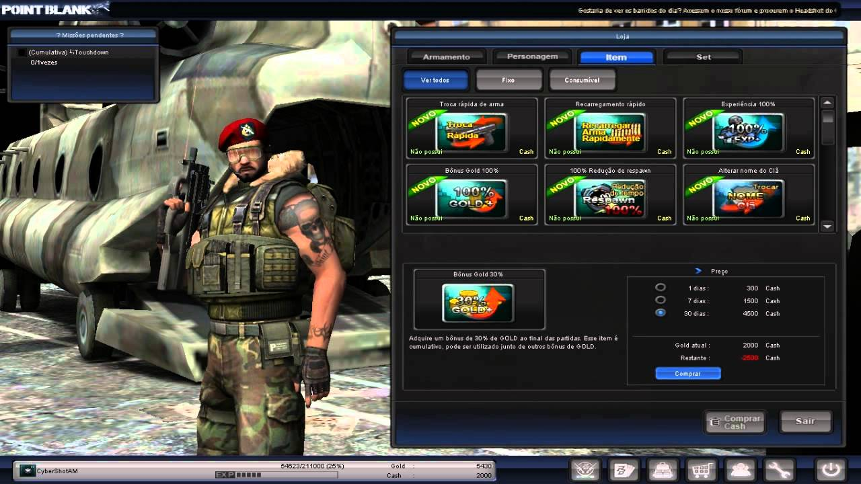
Vamos começar com a seguinte implementação:
Temos um personagem com uma série de características (porcentagem de vida, altura, resistência a dano e etc..... ) e temos armas que também tem suas características (peso, dano, balas no pente e etc....)
Iniciar criando um projeto FPS e criar classe para representar esses dois elementos do jogo

